Slide 1
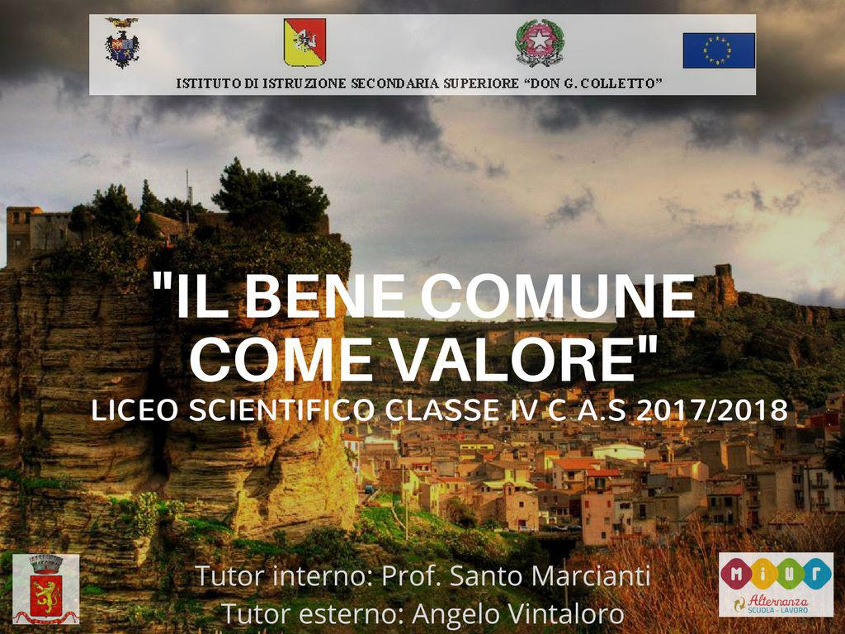

Slide 2
IL BAROCCO PALERMITANO

Slide 3
IL BAROCCO PALERMITANO
Lo stile barocco, si diffuse in tutta la Sicilia con una versione locale di esso.
Si diffuse a Palermo a partire dalla ricostruzione,dopo il terremoto del 1638, di altri centri in cui lo stile si era diffuso in precedenza(come Noto ,Ragusa ecc.) finendo per diventare lo stile architettonico principale insieme al rococò.
Caratteristica delle chiese in stile barocco sono gli interni riccamente decorati, con profusione di marmi policromi, stucchi, statue antropomorfe e fitomorfe.

Slide 4
IL BAROCCO PALERMITANO
PRINCIPALI CHIESE :
Chiesa del Santissimo Salvatore
Chiesa di Santa Maria del Monte Oliveto
Chiesa della Concezione
Chiesa di San Gioacchino
Chiesa di San Domenico
Chiesa di Santa Maria di Valverde

Slide 5
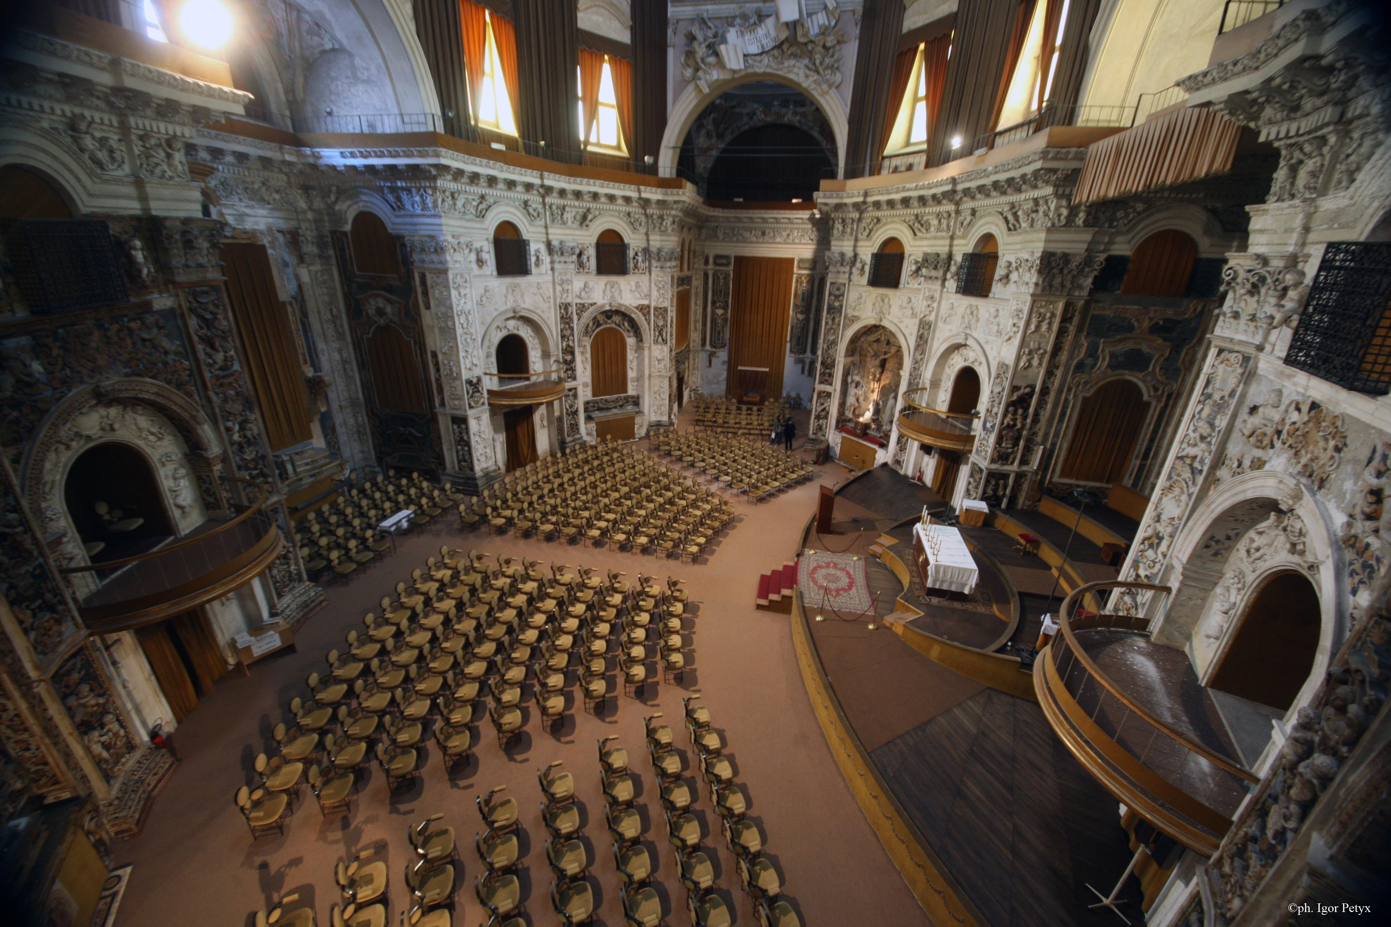

Chiesa del Santissimo Salvatore
La Chiesa fu costruita nel IX secolo su di un monastero di suore di origine normanna. Ampiamente ristrutturata nel corso del XVI e del XVII secolo, l’edificio assunse allora l’attuale aspetto barocco. L’interno, a pianta centrale dodecagonale, è riccamente decorato da marmi policromi, da stucchi e da affreschi.

Slide 6
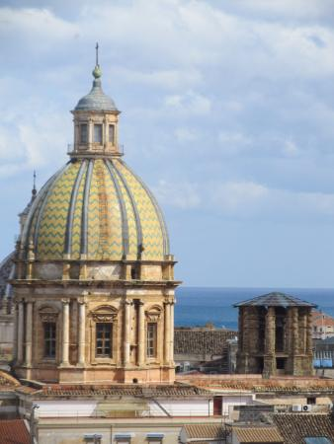
Chiesa del Santissimo Salvatore
La cupola edificata nel 1690 ha forma ellittica e fu decorata da Vito D’Anna, uno degli autori più importanti del rococò palermitano. Da essa è possibile osservare tutta la città, dal porto a Monreale. L’ultima guerra danneggiò gravemente la struttura, portandola ad essere utilizzata come auditorium, ma a seguito delle restaurazioni ha ripreso le vecchie funzioni.

Slide 7
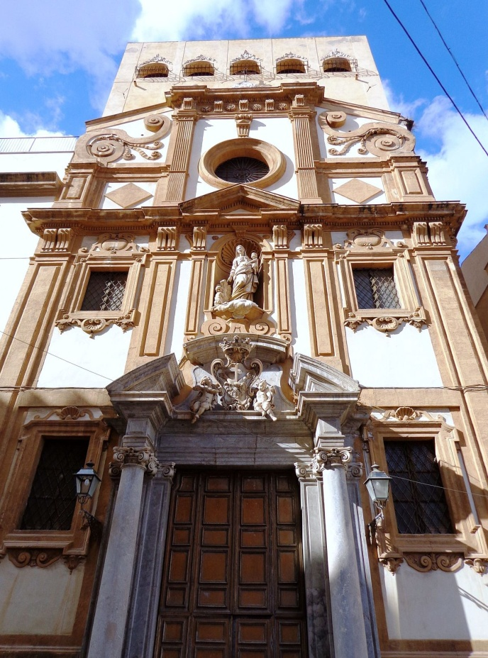
Chiesa di Santa Maria del Monte Oliveto
L’edificio, costruito tra il 1620 e il 1623 presenta una facciata compresa fra due alte lesene laterali.
Al primo ordine è presente un ingresso centrale delimitato da finestroni con grate,al secondo ordine è presente la nicchia,al terzo ordine l’oculo infine il quarto ordine permetteva alle religiose di ammirare il panorama sul piazzale retrostante.

Slide 8
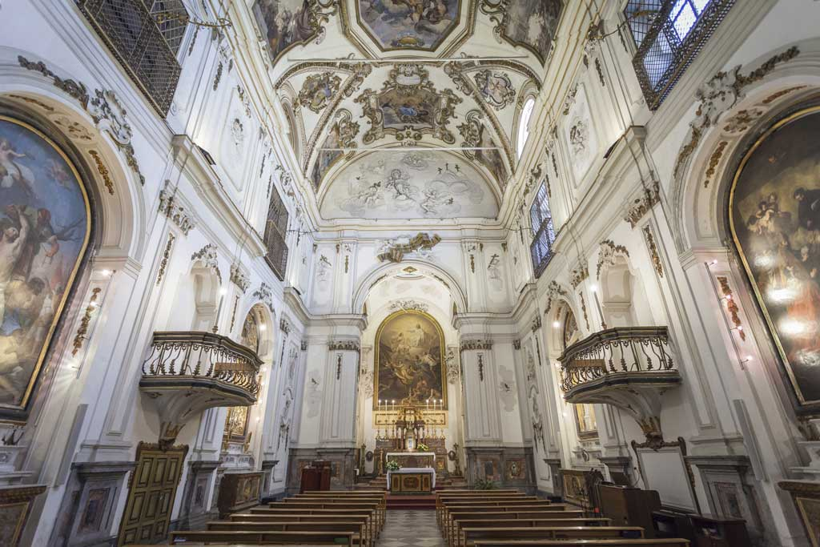
Chiesa di Santa Maria del Monte Oliveto
L’interno è composto da un’unica navata e ha quattro altari laterali e un coro all’ingresso sostenuto da quattro colonne di ordine tuscanico. La decorazione interna fu realizzata da Pietro Novelli che lavorò agli affreschi mentre Giacomo Serpotta realizzò gli stucchi.

Slide 9
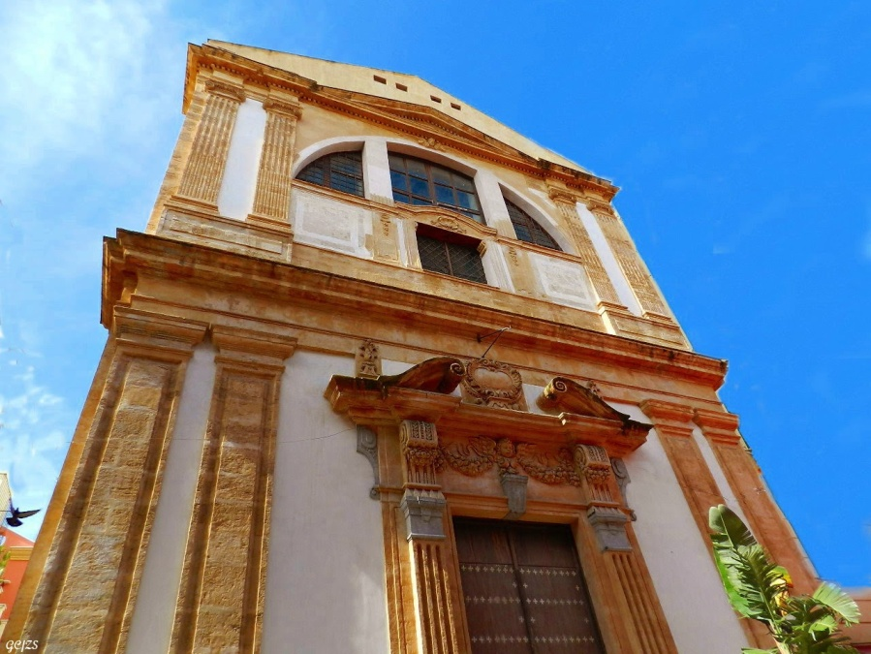
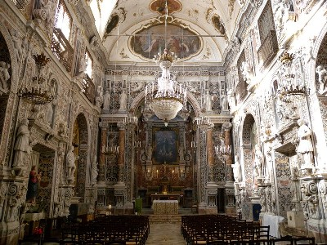
Chiesa della Concezione
La chiesa fu costruita nel 1612 su progetto di Grazio Nobili.
L’esterno risulta semplice, con una facciata divisa orizzontalmente e scandita da lesene.
L’interno è composto da una sola navata. Le pareti sono interamente coperte da decorazioni in marmo

Slide 10
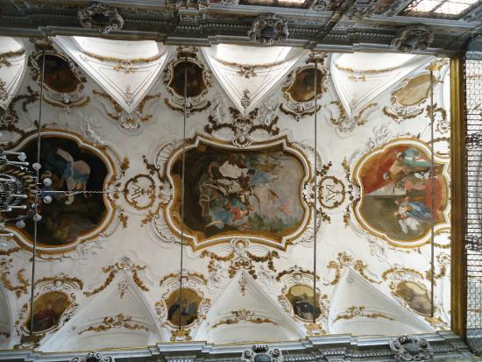
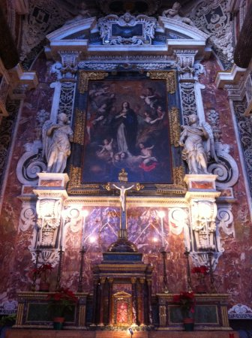
Chiesa della Concezione
Il soffitto è a botte e presenta stucchi dorati e l’affresco “Il trionfo degli ordini religiosi” di Olivio Sozzi.
Sull’altare maggiore si trova la tela con “L’immacolata concezione” di Pietro Novelli.

Slide 11
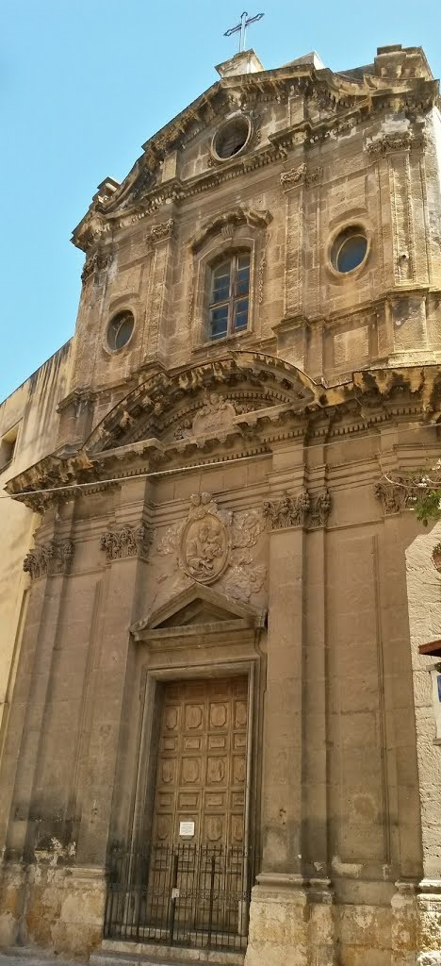
Chiesa di San Gioacchino
Annessa al collegio di Santa Maria all’Olivella, la chiesa fu costruita nel 1727. Esternamente presenta una semplice facciata in pietra viva.Il prospetto ha partito unico, diviso da quattro paraste con animati capitelli corinzi e timpano curvilineo con cartiglio e stemma, sotto cui è posto un medaglione in stucco raffigurante San Gioacchino e Maria bambina

Slide 12
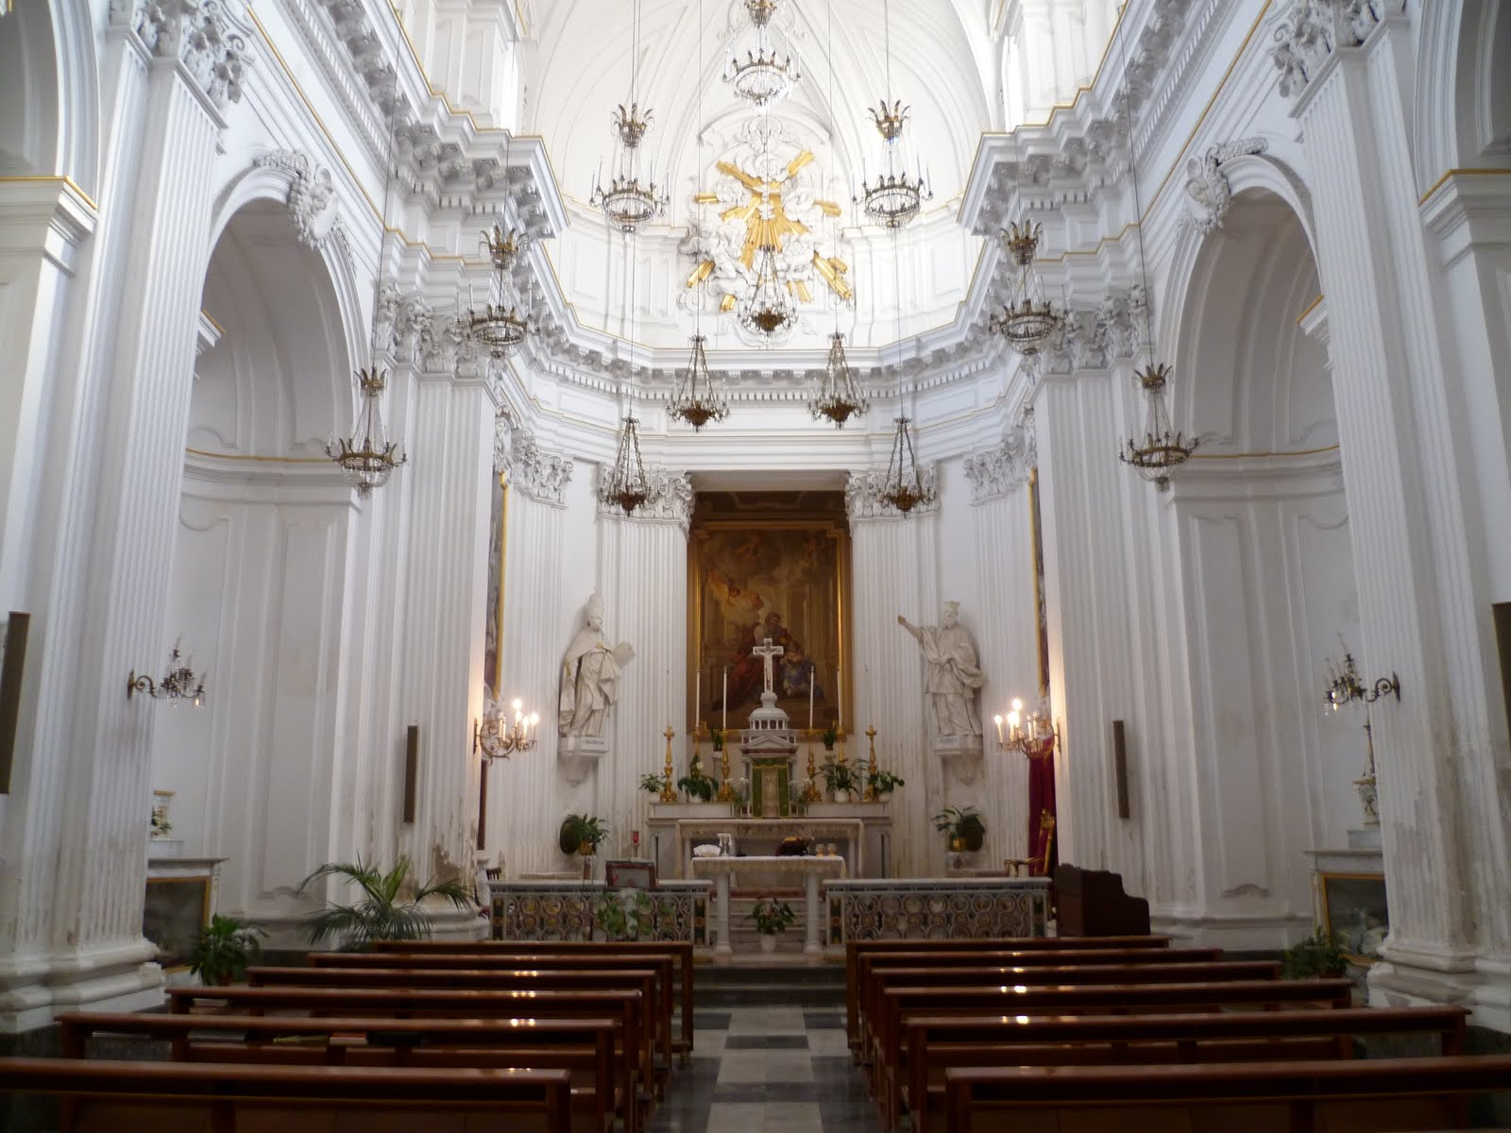
Chiesa di San Gioacchino
L'interno è un grande ambiente rettangolare su cui si aprono quattro cappelle semicircolari. Tutta la chiesa è decorata con eleganti stucchi raffiguranti festoni, ghirlande e visi di angeli e putti, opera di Procopio Serpotta.
Nel vestibolo è presente un fine rilievo in stucco; due colonne sorreggono il coro addossato alla controfacciata che introduce alla navata.

Slide 13
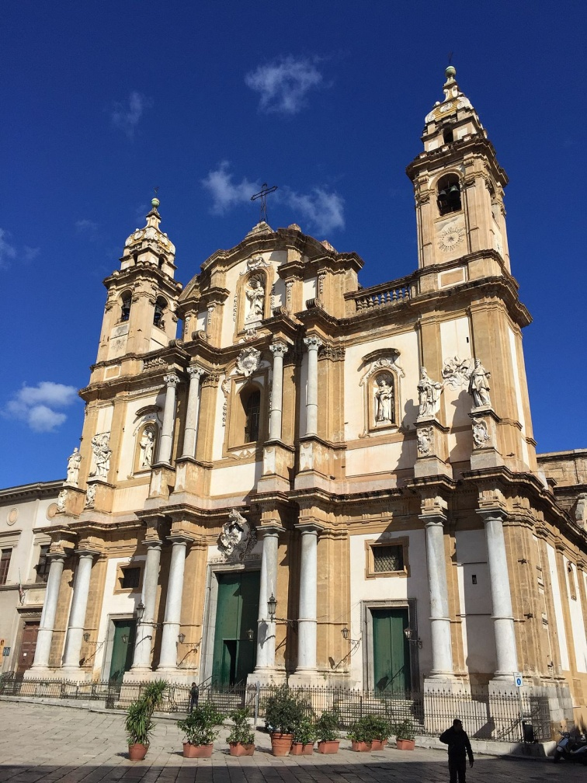
Chiesa di San Domenico
Tra le migliori espressioni del barocco siciliano, la chiesa di San Domenico sorse agli inizi del ‘600 sui resti di una chiesa quattrocentesca. La facciata barocca risale al 1726 ed è ornata da colonne e statue in stucco attribuite a Gian Maria Serpotta.

Slide 14
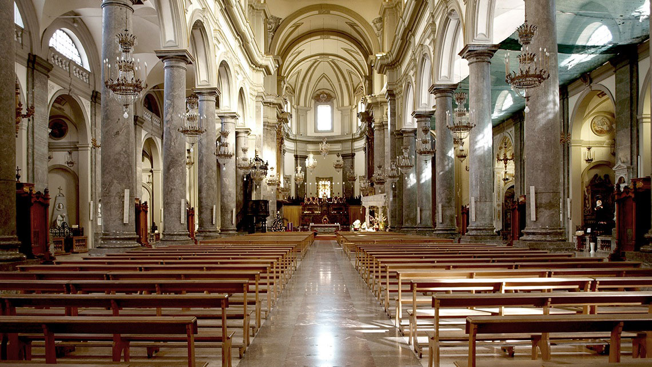
Chiesa di San Domenico
L’interno ha un impianto a croce latina con tre navate divise da sedici colonne monolitiche di ordine tuscanico. Le navate laterali sono arricchite da cappelle che ospitano preziose opere d’arte.
La chiesa ospita nel transetto maggiore due altari dedicati a San Domenico e alla Madonna del Rosario.
Dal 1853 la chiesa di San Domenico assunse il ruolo di Pantheon degli Illustri di Sicilia

Slide 15
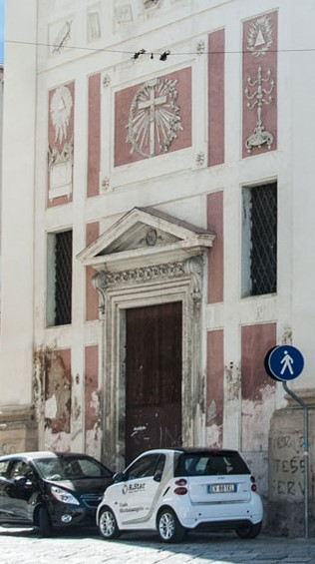
Chiesa di Santa Maria di Valverde
La Chiesa di Santa Maria di Valverde, venne annessa nel XIV secolo ad un grande monastero carmelitano oggi scomparso. È stata sottoposta a partire dal 1633 ad un progetto di trasformazione ideato da Mariano Smiriglio, a lui si devono le decorazioni in marmo.

Slide 16
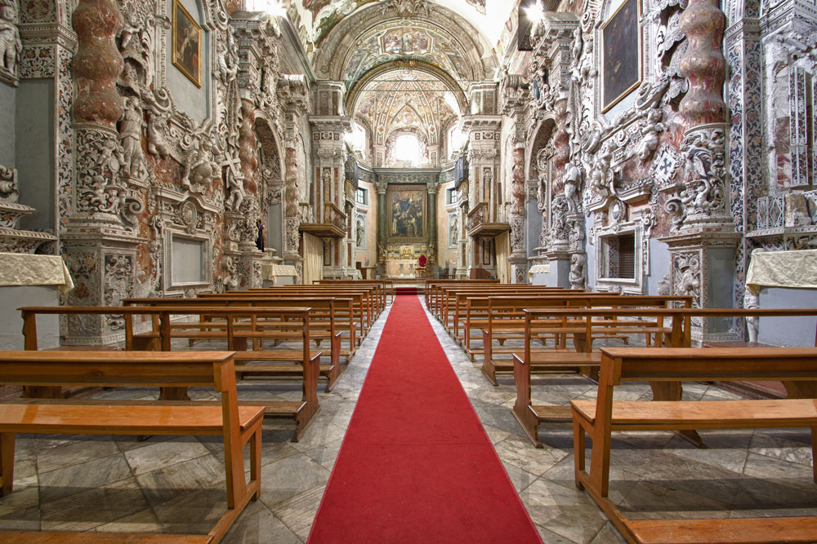
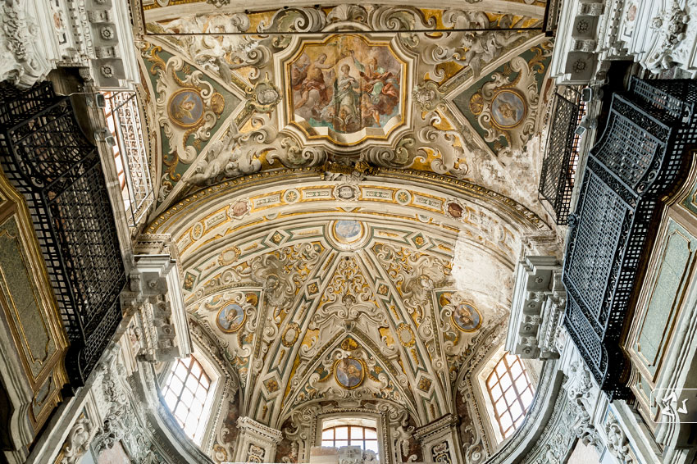
Chiesa di Santa Maria di Valverde
L’edificio, ad unica navata, è abbellito al suo interno dagli affreschi eseguiti da Antonio Grano nella volta e sulle pareti del coro e da Olivio Sozzi sulla fascia inferiore.
I quattro fastosi altari, arricchiti da colonne tortili, sono su disegno di Paolo Amato. Si gode inoltre di una ricchissima decorazione marmorea.

Slide 17
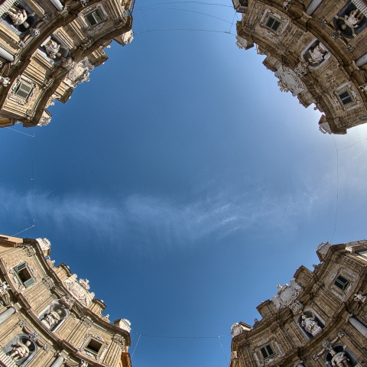
I quattro canti
I Quattro Canti, o piazza Villena, o Ottagono del Sole, o Teatro del Sole, è il nome di una piazza ottagonale all'incrocio delle due principali vie di Palermo: la via Maqueda e la Via Vittorio Emanuele.
Sulla piazza affacciano quattro edifici (i Quattro Canti) in stile barocco, identici per fattura e costruzione; ognuno di essi però, si distingue dall’altro dalle decorazioni.

Slide 18
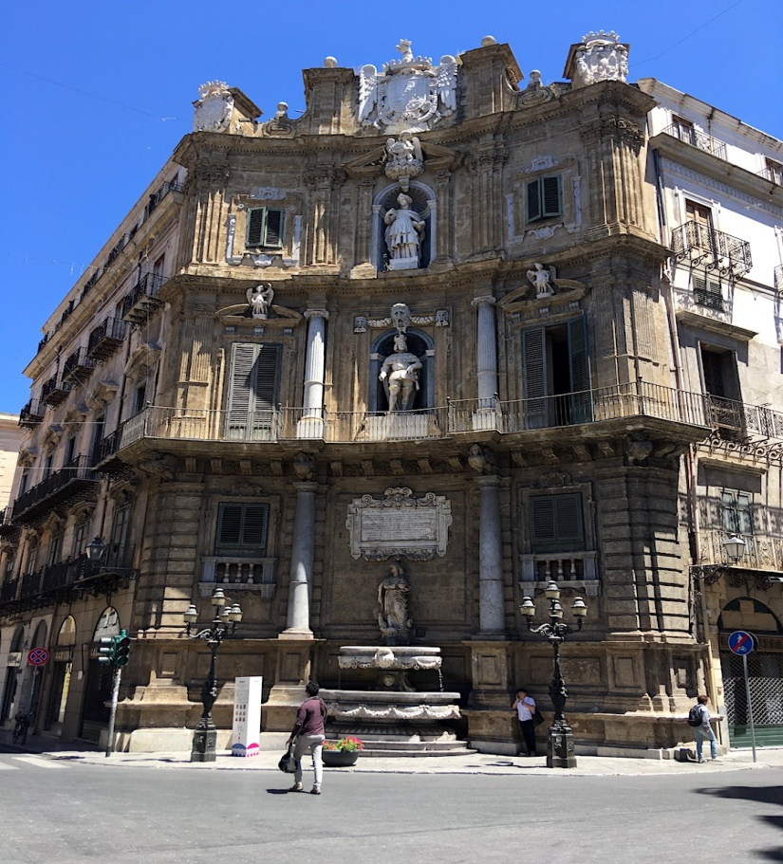
I quattro canti
Questi edifici presentano una suddivisione a tre ordini sovrapposti (dorico, ionico e corinzio) con, al centro, fontane sormontate dalle statue delle quattro stagioni. Nelle nicchie degli ordini superiori si trovano invece le statue di re spagnoli e, al livello più alto, quelle delle protettrici di Palermo.
L'incrocio segna anche le quattro zone in cui, un tempo, Palermo era suddivisa: Palazzo Reale, Mezzomonreale, Castellammare e Oreto, ciascuna affidata ad una santa.

Slide 19
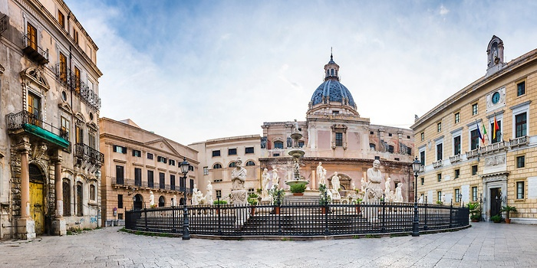
Piazza Pretoria
Piazza Pretoria detta anche piazza della Vergogna si trova sul limite del quartiere della Kalsa.Tre dei quattro lati sono chiusi da edifici: il palazzo Pretorio; la chiesa di Santa Caterina d'Alessandria due palazzi baronali: palazzo Bonocore e palazzo Bordonaro ,sul quarto lato la piazza scende con una scalinata su via Maqueda.

Slide 20
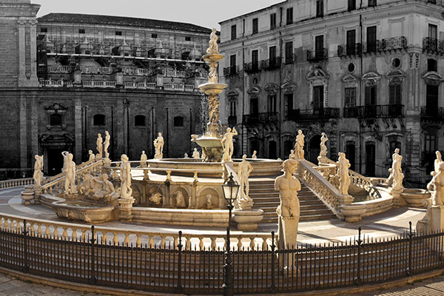
Fontana Pretoria
Il centro di piazza Pretoria è occupato da una fontana, opera di Francesco Camilliani, ed in origine destinata ad ornare una villa toscana. Esempio di Rinascimento toscano è una delle più belle fontane d’Italia.
E’ composta da due anelli concentrici di pietra divisi da un anello d’acqua, sormontati da scalinate che fungono da piccoli ponti e parapetti di marmo.

Slide 21
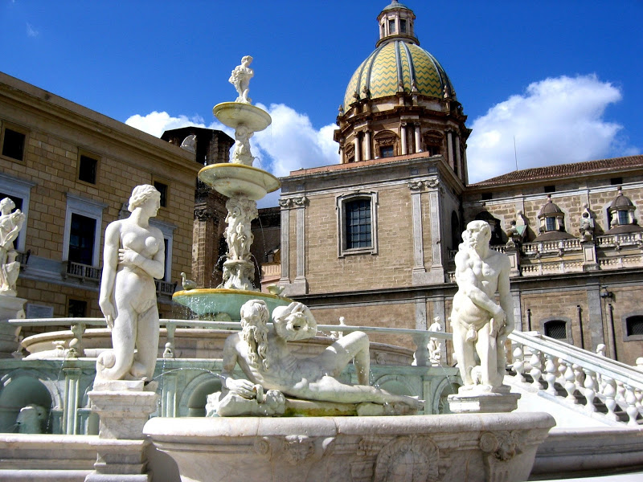
Fontana Pretoria
Al centro uno stelo composto da tre vasche posizionate una sull’altra, dove fuoriesce un fusto di marmo che sorregge un puttino con una cornucopia.
Inoltre sono presenti le rappresentazioni dei fiumi di Palermo e statue di uomini e donne, divinità pagane e teste di animali.

Slide 22
Realizzato da:
Mastropaolo Maria
Ribaudo Ylenia
Perrone Luca
Monalbano Davide

